Slide 1
Implémentation d’une architecture de routage dynamique sur un réseau overlay
Présenté par : Anouar Aaboub
Laboratoire d'analyse et d'architecture des systèmes

Slide 2
Plan :
1- Contexte général du projet
2- Motivation et intérêt de la solution
3- Conception et analyse de la solution
4- Déploiement & Evaluation de la solution et Perspective
Notes:
Passer rapidement sur le plan

Slide 3
Contexte général du projet

Slide 4

> Contexte général du projet : Organisme d’accueil, Equipe d’accueil, Projet PANACEA
Le Laboratoire d’Analyse et d’Architecture des Systèmes.
Equipe SARA: Services et Architectures pour les Réseaux Avancés
Notes:
Le projet a eu lieu au sien du , un entité propre du CNRS
Créer à 19xx Il mène des recherches en sciences et technologies de l’information, de la communication et des systèmes dans 8 thèmes scientifiques dont le Réseaux et communications
Equipe SARA
PANACEA le laas est le coordinateur et le responsable de la mise en place du réseau overlay. propose des solutions innovantes pour une gestion autonome des ressources dans les Clouds.
La partie qui nous intéresse du projet panacea consiste à mettre en liaison les un réseau de cloud en les connectant par un réseau applicatif, et de repode a quelques problématiques concernant le routage Internet en implémentant un routage applicatif.

Slide 5

Le projet PANACEA
Proactive Autonomic Management of Cloud resources
Situer le projet dans le contexte de panacea

Slide 6
Motivation et intérêt de la solution
Notes:
Maintenant pourquoi l’overlay?

Slide 7
Le problème avec le routage IP
Nécessite un délai important pour converger en cas d’anomalies.
N’est pas sensible à la dégradation de la qualité d’un lien.
La route sélectionnée est la même quelque soit le type d’application.
Des résultats qu’on a pu vérifiés nous même…

Slide 8
C’est quoi akmai
Résultats :

Slide 9
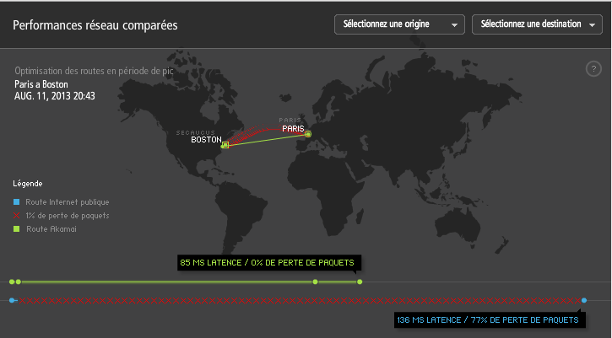
> Motivation et intérêt de la solution : Résultats Akamai
Le chemin internet proposé par Internet n’est pas le plus optimal.
Un gain de 51 ms & Amélioration significative du taux de perte

Slide 10
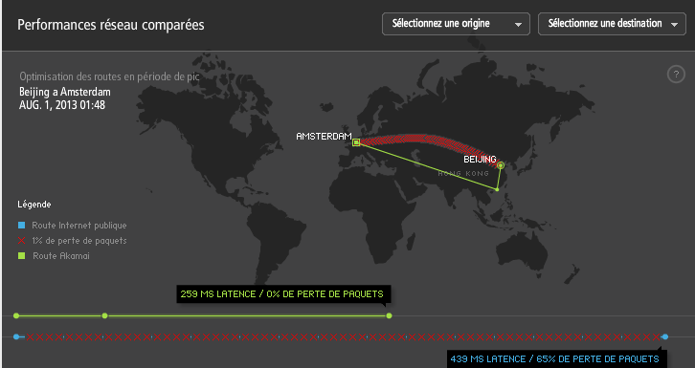
> Motivation et intérêt de la solution : Résultats Akamai
Le chemin internet proposé par Internet n’est pas le plus optimal.
Un gain de 180 ms & Amélioration significative du taux de perte

Slide 11
C’est quoi NLNOG ring
Tests effectués :
Résultats

Slide 12
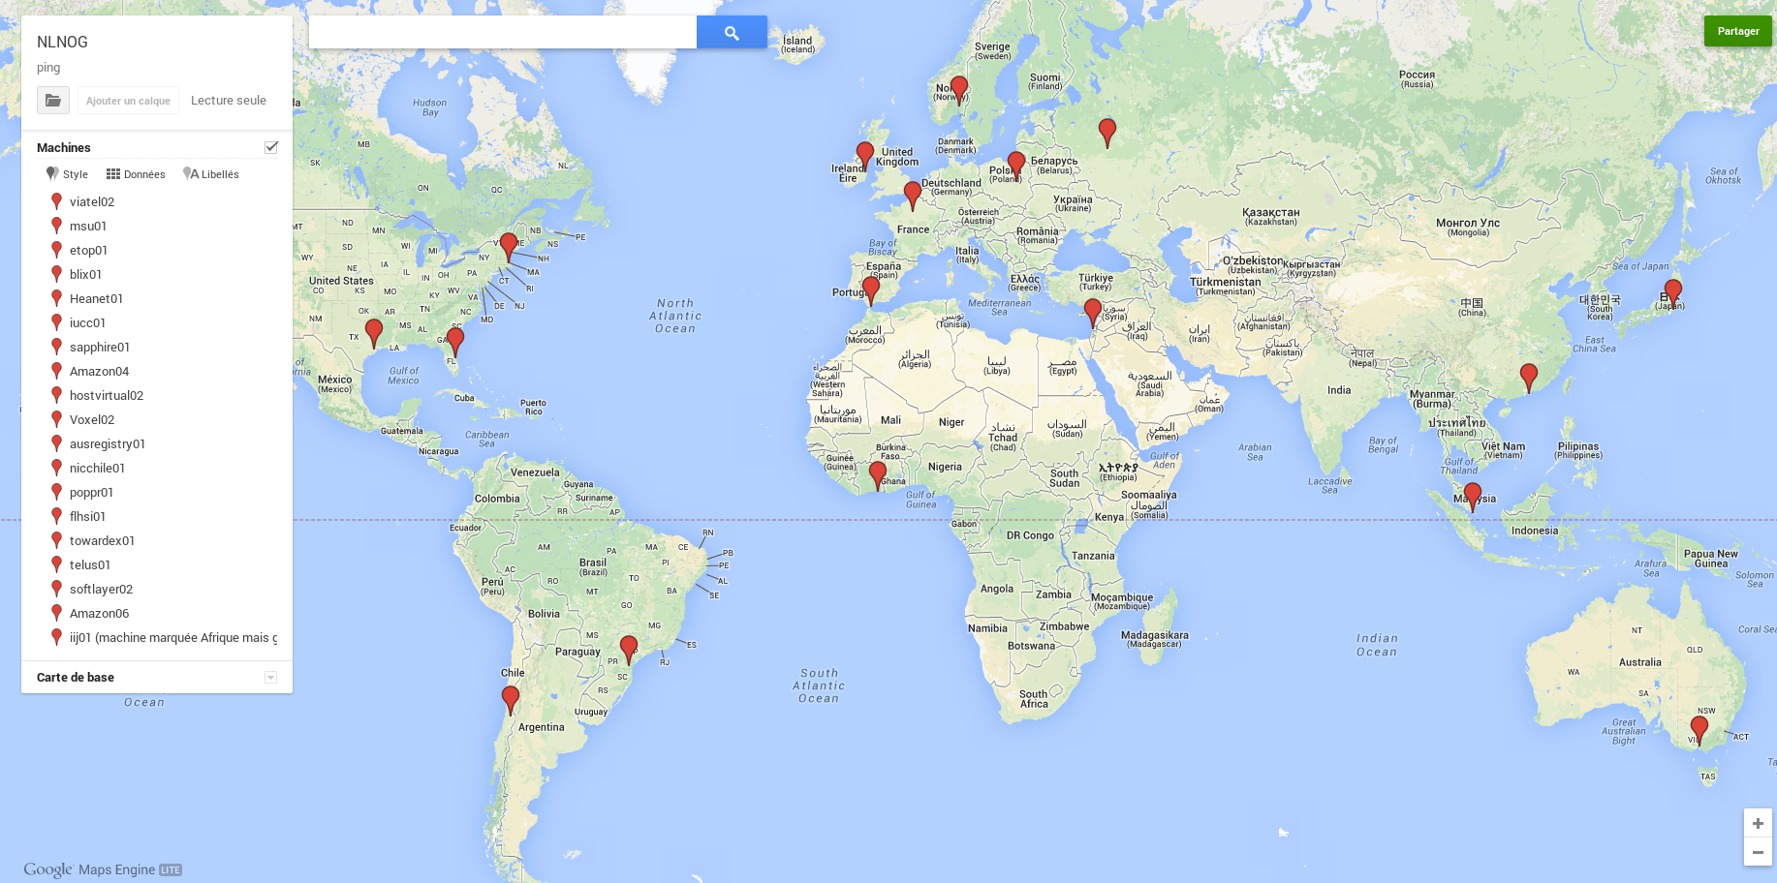
> Motivation et intérêt de la solution : Réseau NLNOG
Sur une durée d’une semaine
Carte

Slide 13
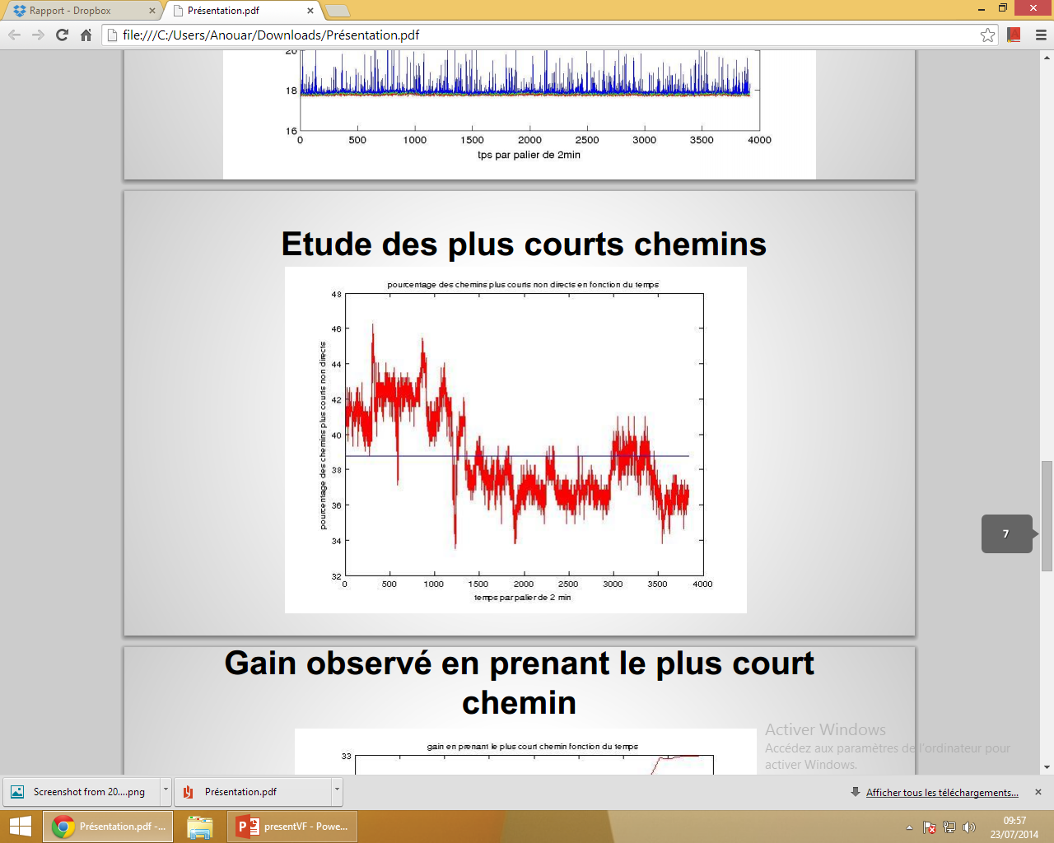
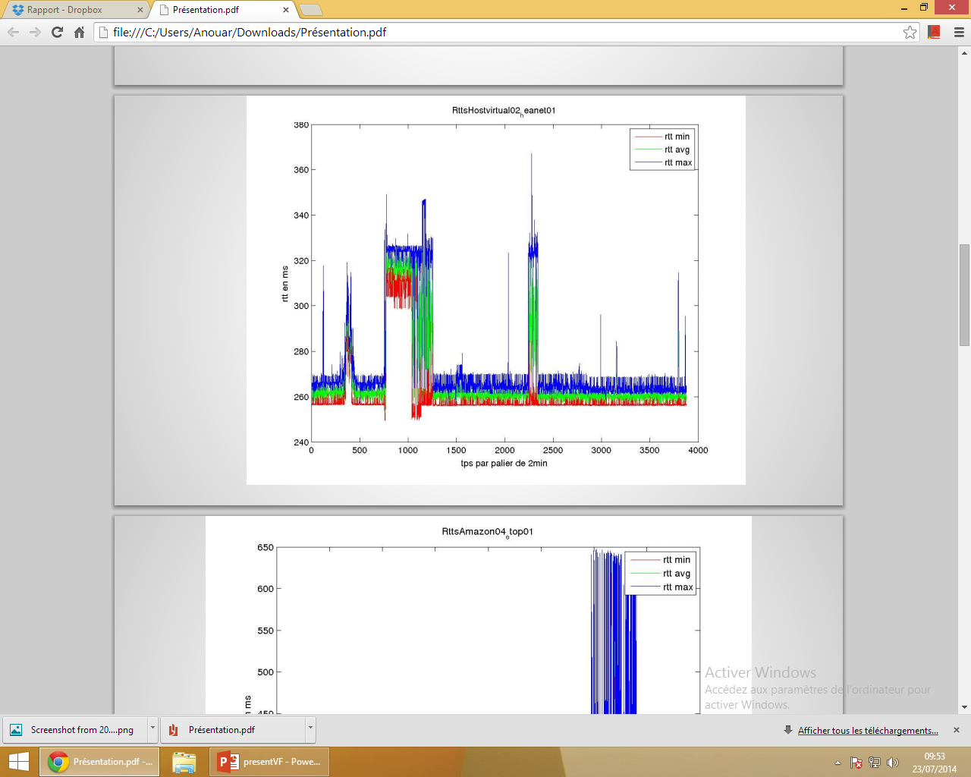
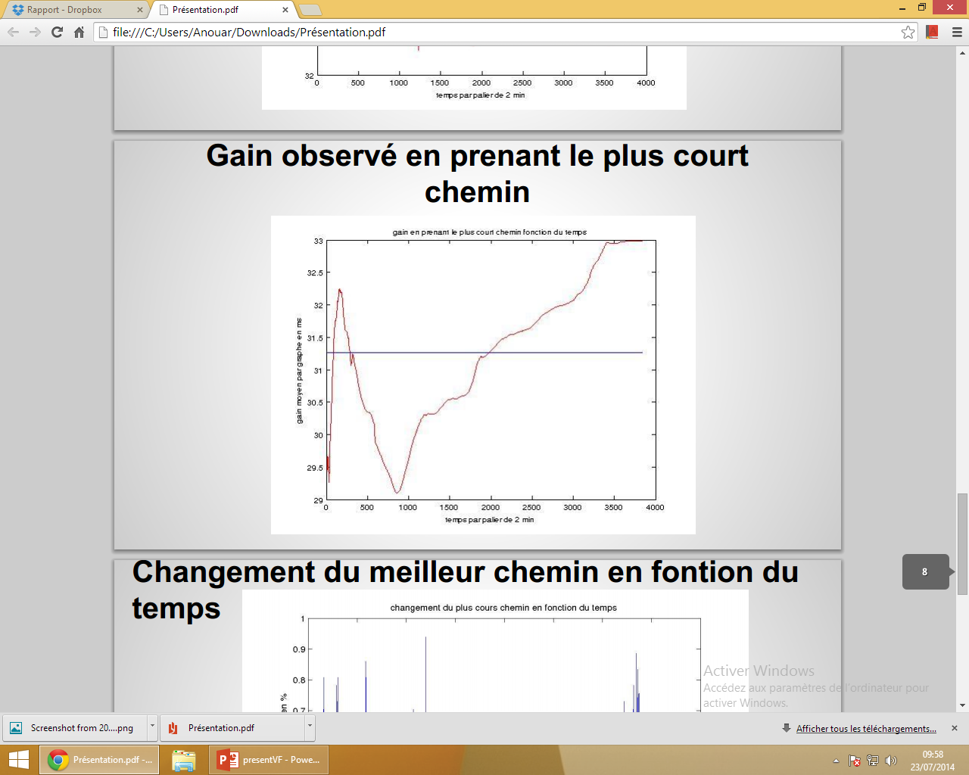
> Motivation et intérêt de la solution : Résultats NLNOG
Hong Kong – Dublin
Figue par slide : Le RTT min max, les pannes le gain

Slide 14
> Motivation et intérêt de la solution :
Conclusion
Conclusion :
Les routes proposées par Internet ne sont pas optimales.
En cas de dégradation de qualité de service on peut trouver, rapidement, un chemin alternatif.

Slide 15
Réseau overlay (figure)
Réseau overlay dans le contexte panacea

Slide 16
Conception et analyse de la solution

Slide 17
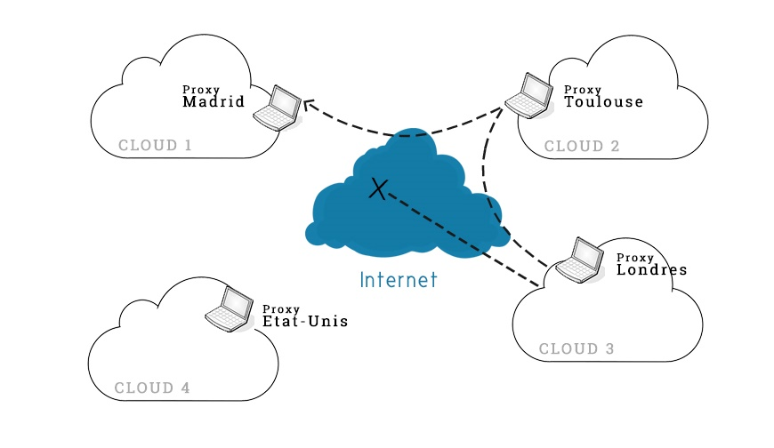
> Conception et analyse de la solution :
Vue globale
Expliquer le overlay dans le contexte de panacea.
Schéma contenant le tout

Slide 18
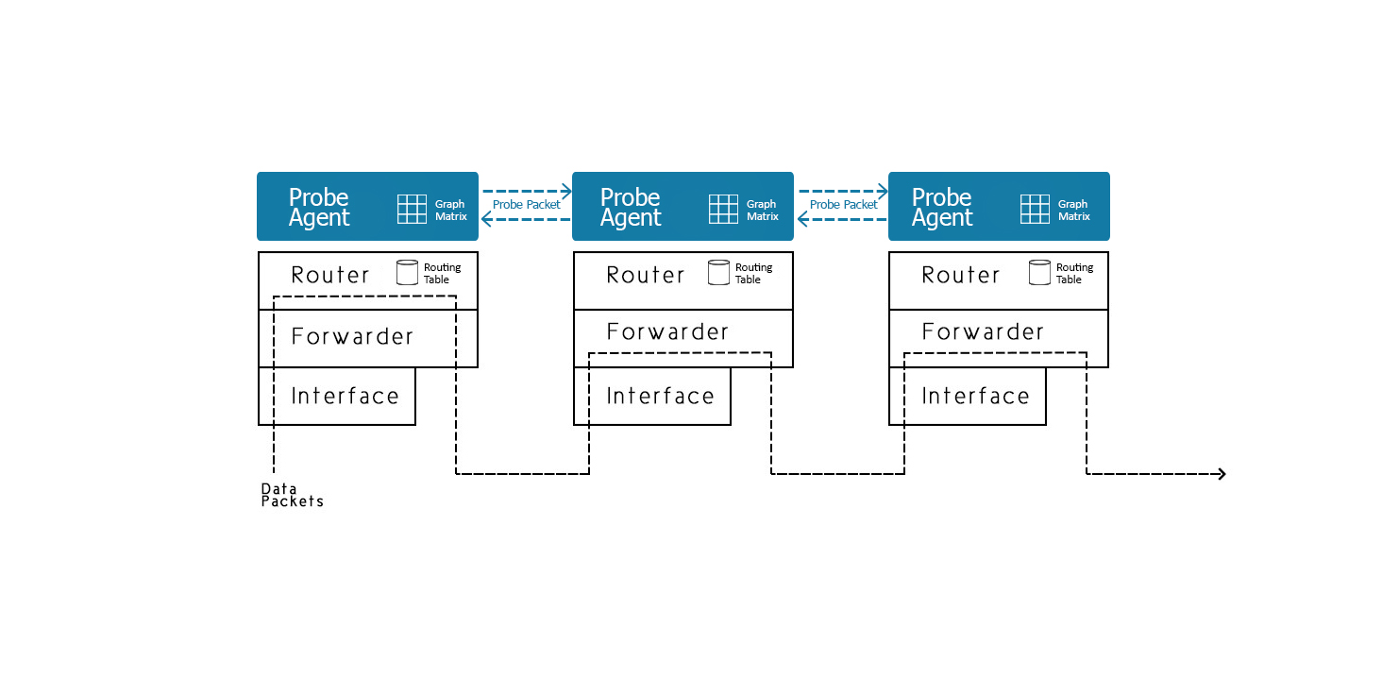
> Conception et analyse de la solution :
Vue globale
Même schéma à l’horizontal
PROXY
Agent de Mesure
Agent de Mesure
Agent de Mesure
Client
Tx Agent
Client
Rx Agent
Agent de routage
Agent de routage
Agent de routage

Slide 19
Détailler la partie routage & Transfert
Différence entre les deux

Slide 20
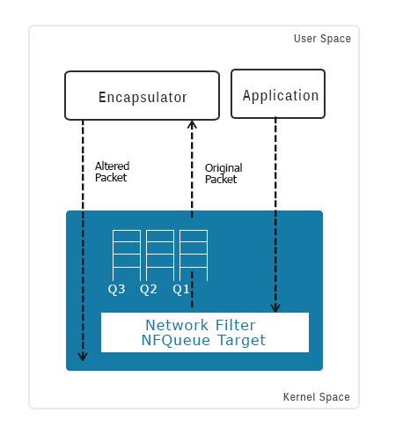
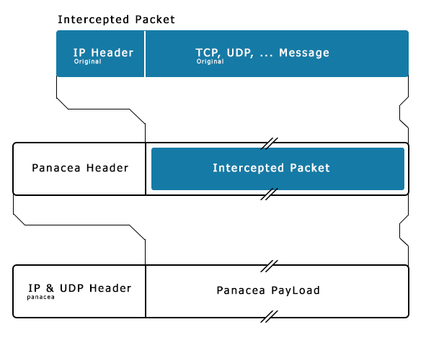
> Conception et analyse de la solution :
Client
Figure dans un slides + règles de filtrage
Interception des paquets
Redirection des paquets.

Slide 21
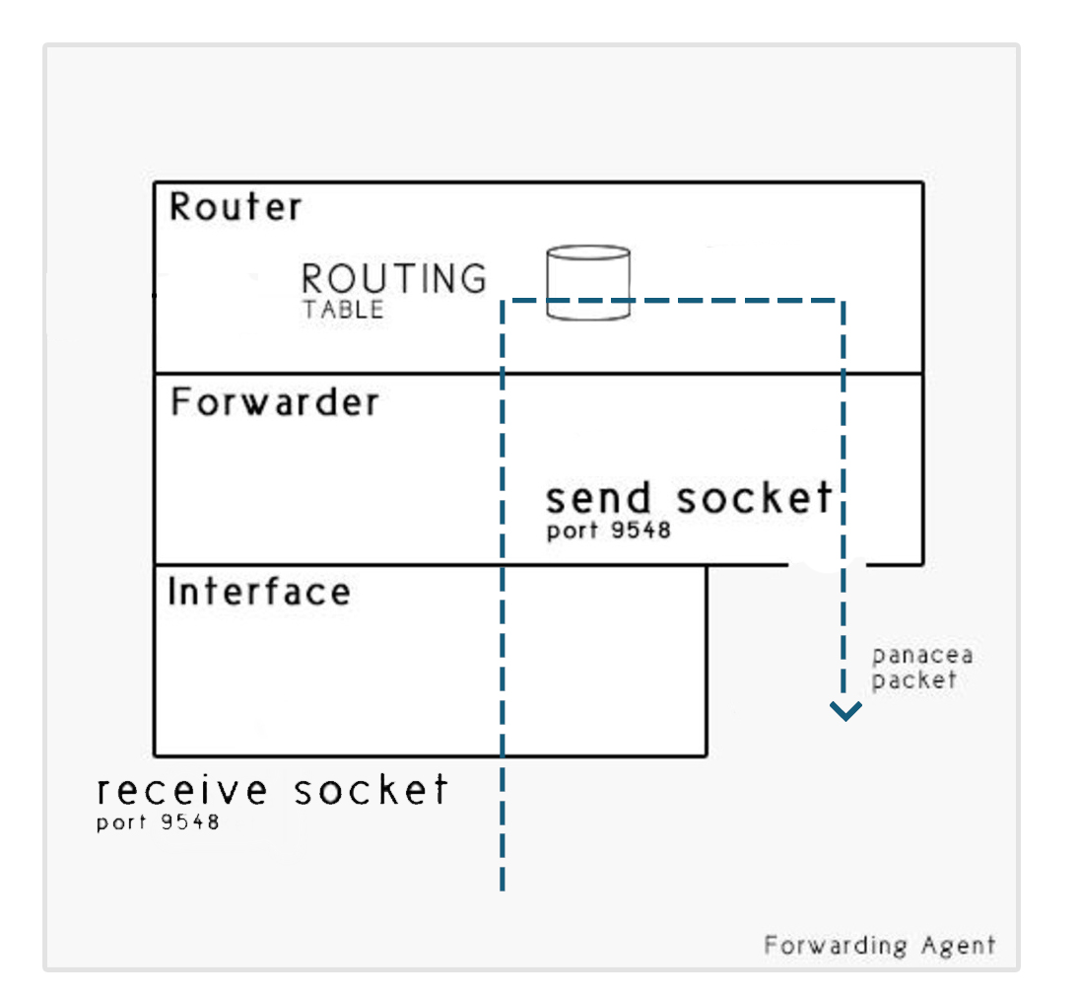
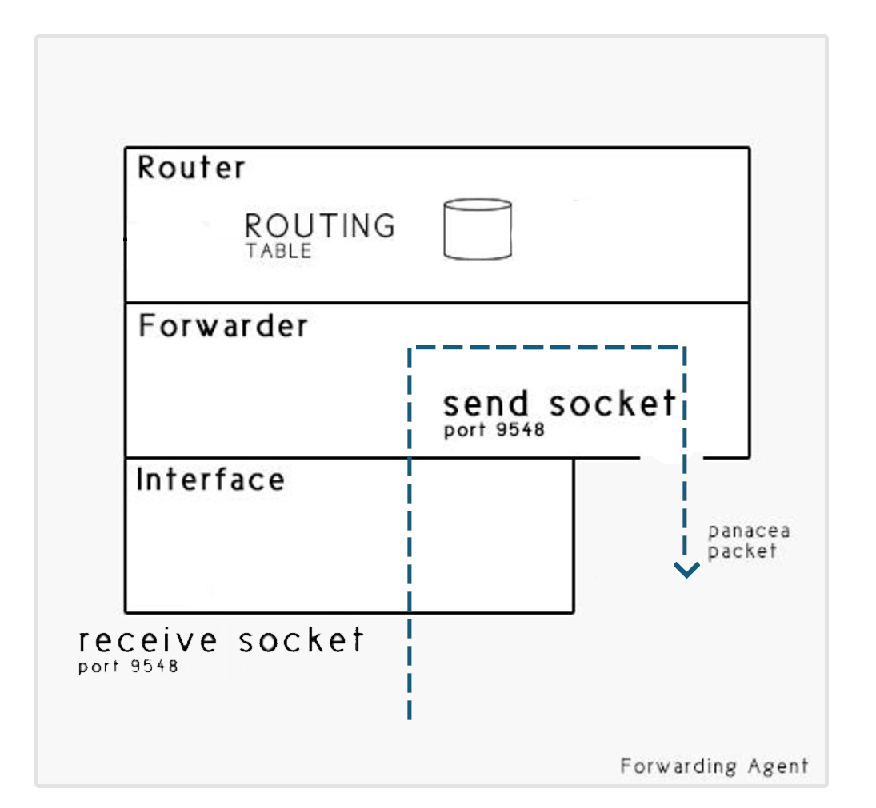
> Conception et analyse de la solution :
Proxy
Agent de routage et de transfert
Routage des paquets
Transfert des paquets

Slide 22
> Conception et analyse de la solution :
Proxy
Pas besoin de ceci si les choses sont bien faites
Routage des paquets
Les paquets sont interceptés
Une entête est ajoutée au paquet original
Le trafic est redirigé vers le proxy local
Le proxy indique le chemin du routage du paquet
Le paquet est envoyé vers le prochain nœud
Transfert des paquet
Le proxy envoi le paquet à sa prochain destination indiquée au niveau de l’entête panacea.
Le dernier nœud du chemin envoi le paquet à la machine destination.
Désencapsulation du paquet
La machine destination extrait le paquet original et le passe à l’application

Slide 23
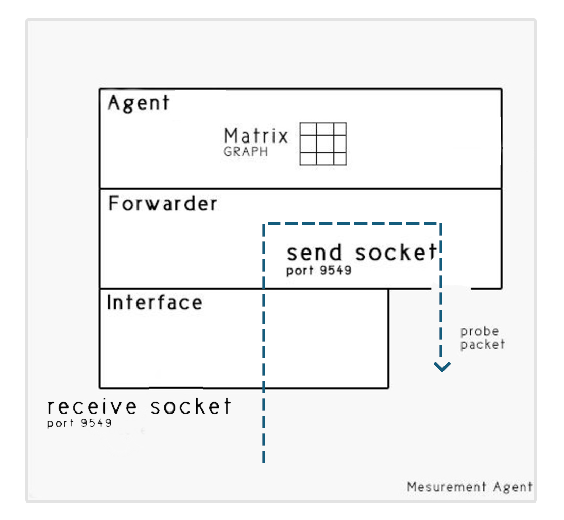
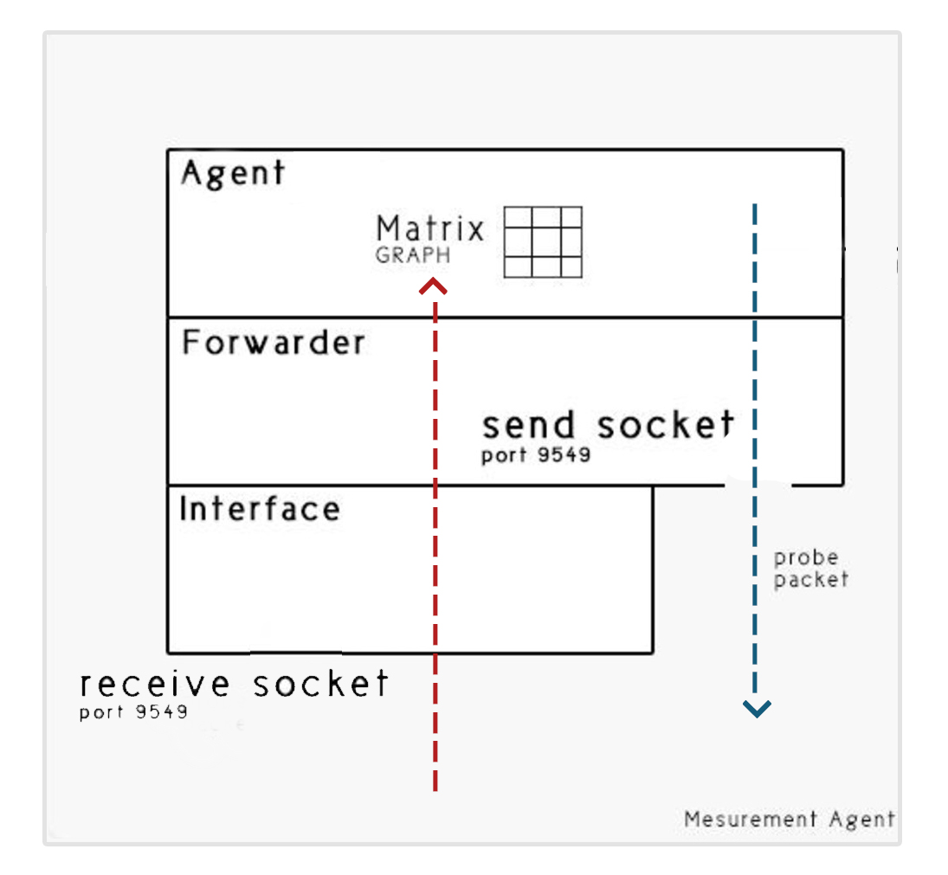
> Conception et analyse de la solution :
proxy
Les mesures : comment évaluer une lien. On s’e contente sur l'étude des latence
Schéma Chemin d’un paquet de mesure
Temps de passage -> cela nous permettra d’avoir une idée sur le RTT sur chaque segment.
Agent de mesure
Operations de mesure : Calcul du temps aller-retour
Transfert de mesure
Algorithm ()

Slide 24
> Conception et analyse de la solution :
Router les paquets
Algorithme
Décide le chemin à évaluer : Envoi des paquets sondes sur chemin
Analyse les résultats obtenues au retour du paquet envoyé
Mis à jour de la table de routage
Transfert des paquet de mesure
A la réception d’un paquet de mesure en transit, le nœud ajoute la date du passage.
Envoi le paquet vers sa prochain destination
Le dernier nœud du chemin inverse le sens du chemin et renvoi le paquet à son origine.
Pas besoin de sa si les chose sont claires

Slide 25
Evaluation et perspectives

Slide 26
> Evaluation et perspectives :
Test de validation
Local
Machine virtuelles locales
Validation du fonctionnement
Emulab
Plateforme d’émulation réseau.
Evaluation du fonctionnement de l’interface client et de l’agent de routage et de transfert.
Pas de locale ni de Emulab.

Slide 27
Déploiement de la solution dans le cas réel internet. Valider les fonctionnalités : point fort

Slide 28
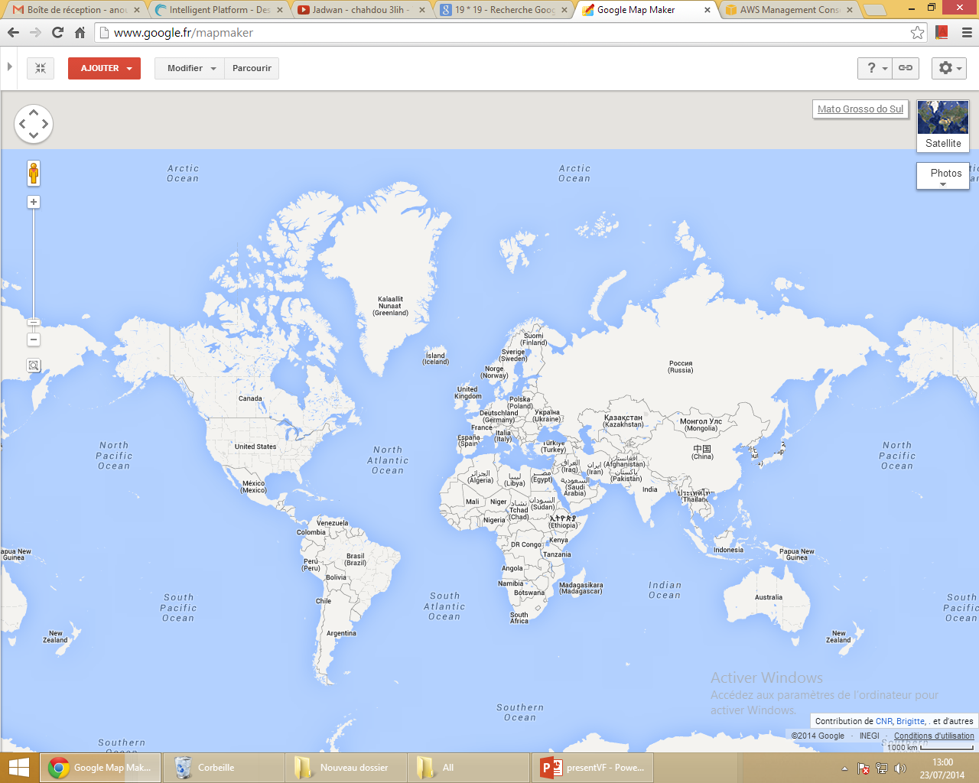

> Evaluation et perspectives :
Test de validation
Des délais artificiel pour valider l’interet de la solution
Dans le contexte panacea la solution va être déployer avec un algorithme de mesure intelligent
Amazon
Huit Datacenter repartis dans le monde.
Evaluation du fonctionnement global de la solution

Slide 29
> Evaluation et perspectives :
Performance logicielle
Temps de traitement : Proxy
Routage, Transfert : 150 microsecondes (Tables de routages petite taille).
Temps de traitement faible.
Délais ajoutée
Routage, Transfert : 600 microsecondes.
Taille de paquet ~ Latence ajouté.
Reprendre le faite qu’on peut gagner jusqu’au un trentaine de ms
Et qu’on n’ajoutera qu’une latence 1ms

Slide 30
Les perspectives avec le projet panacea

Slide 31
Merci pour votre attention

Slide 32
Implémentation d’une architecture de routage dynamique sur un réseau overlay
Présenté par : Anouar Aaboub
Laboratoire d'analyse et d'architecture des systèmes

